Slide 1
Introduction to Algorithms
16.2 그리디 방법의 요소들
20151813
노태원
Notes:
반갑습니다~~ 저는 그리디 알고리즘 16-2 발표를 맡게 된 20151813 노태원입니다.

Slide 2
Introduction to Algorithms
16.2 그리디 방법의 요소들
16.2 그리디 방법의 요소들
Introduction to Algorithms
15. 동적 프로그래밍
- 그리디 알고리즘이 만들어지는 과정
1. 문제의 최적 부분구조를 결정한다.
2. 재귀적 해(recursion)를 만든다.
3. 현재 단계에서 그리디 선택이 가장 최적임을 증명한다.
4. 최종적으로 그리디 외에 고려할 것이 존재하지 않음을 증명한다.
Notes:
자 우선은 그리디 알고리즘이 무엇인가는 이전 시간에 다뤘기 때문에 저는 어떻게 만들어지는지 과정을 다시 한번 기억해보겠습니다
만들어지는 과정이 이렇게 여섯가지가 있어요 이게 무엇이냐 하나하나씩 살펴봅시다

Slide 3
Introduction to Algorithms
16.2 그리디 방법의 요소들
16.2 그리디 방법의 요소들
Introduction to Algorithms
15. 동적 프로그래밍
- 그리디 알고리즘이 만들어지는 과정
5. 그리디 방법론을 구현하는 재귀적 알고리즘을 만든다.
6. 재귀적 알고리즘을 반복하는 알고리즘으로 바꾼다.

Slide 4
Introduction to Algorithms
16.2 그리디 방법의 요소들
16.2 그리디 방법의 요소들
Introduction to Algorithms
15. 동적 프로그래밍
- 그리디 알고리즘이 만들어지는 과정
1. 문제의 최적 부분구조를 결정한다. (15장 동적 프로그래밍)
- 어떤 문제의 최적해가 그 안에 부분 문제의 최적해를 포함하고 있을 때, 최적 부분 구조를 가진다.
- 고려하고 있는 부분 문제들이 최적해를 구하는데 사용되는 부분 문제들을 모두 포함하는지 확인해야한다.
Notes:
첫 번째로 문제의 최적 부분구조를 결정한다. 이 말은 이전 DP때 한번 다뤘었는데요~ 가장 알고리즘을 줄이는데 적합한 부분구조, 즉 가장 적합한 해를 찾아보는 겁니다. 그래서 해를 찾았어

Slide 5
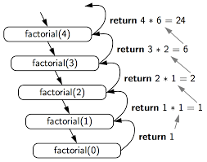
Introduction to Algorithms
16.2 그리디 방법의 요소들
16.2 그리디 방법의 요소들
Introduction to Algorithms
15. 동적 프로그래밍
- 그리디 알고리즘이 만들어지는 과정
2. 재귀적 해(recursion)를 만든다.
Notes:
일단은 표현해봐 어차피 DP든 그리디든 재귀를 돌릴 수 있을거야 왜냐 최적 구조가 나왔으면 게속 부분구조를 만들기 때문에 가능하다는거죠 일단 만들면

Slide 6
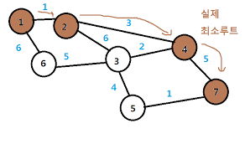
Introduction to Algorithms
16.2 그리디 방법의 요소들
16.2 그리디 방법의 요소들
Introduction to Algorithms
15. 동적 프로그래밍
- 그리디 알고리즘이 만들어지는 과정
3. 현재 단계에서 그리디 선택이 가장 최적임을 증명한다.
Notes:
어떠한 식이 나올텐데 여기서 각 재귀마다 눈에 보일 때 가장 좋은 알고리즘이 최적이다! 라는 결과가 나온다면! 그거는 그리디라는거죠 아래 그림처럼 되면 1번에서 2번으로 가장 최적하고 2번에서 4번으로 가는게 가장짧죠 근데 여기서 4번에서는 3번으로 가는게 가장짧으니까 위의 그래프는 그리디가 아니죠! 예를들자면 이게 4- 7번으로 가는게 더 짧다면 그리디라는것입니다.

Slide 7
Introduction to Algorithms
16.2 그리디 방법의 요소들
16.2 그리디 방법의 요소들
Introduction to Algorithms
15. 동적 프로그래밍
- 그리디 알고리즘이 만들어지는 과정
4. 그리디로 선택된 하나의 부분문제 말고는 다른 문제는 고려할 활동이 존재하지 않음을 보인다.
Notes:
이 말은 그리디로 최적해를 선택했을 때 다른 선택을 했다면 어떻게 되냐는건데 더 빨라지는게 없다는거죠 그것을 증명하면 되고

Slide 8
Introduction to Algorithms
16.2 그리디 방법의 요소들
16.2 그리디 방법의 요소들
Introduction to Algorithms
15. 동적 프로그래밍
- 그리디 알고리즘이 만들어지는 과정
5. 그리디 방법론을 구현하는 재귀적 알고리즘을 만든다.
6. 재귀적 알고리즘을 반복하는 알고리즘으로 바꾼다.
Notes:
그래서 알고리즘을 그리디하게 코드를 수정하고 반복을 시켜서 최종 값에 도달하면 됩니다.

Slide 9
Introduction to Algorithms
16.2 그리디 방법의 요소들
16.2 그리디 방법의 요소들
Introduction to Algorithms
15. 동적 프로그래밍
- 실제 그리디 알고리즘의 디자인
최적화 문제를 하나 선택하면 풀어야 될 문제도 하나만
남게 되도록 바꿔라!
2. 원래 문제의 최적해 중에서 그리디 선택을 하는 것이
반드시 존재한다는 것을 증명하라.
3. 그리디 선택을 했다면, 남은 부분문제에서 이미 그리디로 만들어낸 최적해와 남은 문제의 그리디 선택을 결합하면,
원래 문제에 대한 최적해를 얻는 특성을 가진다는 것을 보여라.
Notes:
그런데 6가지는 너무 많아요! 그래서 실제로 설계할때는 더 줄여서 사용을 합니다. 3가지로 줄일수가 있는데, 첫번째 내용부터보면 최적화 문제를 하나 선택하면 풀어야 될 문제도 하나만 남게 되도록 바꾸어라! 이게 무슨말이냐 하면 그리디문제를 풀기 위해서 문제를 처음에 접했을 때 최적 부분 문제를 만들잖아요 이때, 부분문제가 하나만 남도록 부분문제를 구성하는건데 이게 뭐냐면 예를들어

Slide 10
Introduction to Algorithms
16.2 그리디 방법의 요소들
16.2 그리디 방법의 요소들
Introduction to Algorithms
15. 동적 프로그래밍
- 실제 그리디 알고리즘의 디자인
강의 K
Skj
강의 I
강의 J
Skj
Sik
Notes:
강의실 대여를 한다고 칩시다. 강의실 대여 가능한 시간의 부분을 Sij 라고 하면 이렇게 3개가 강의를 신청했다고 칩시다 그러면 가장 빨리 끝나는 것으로 잡으라는 거에요 그래야 더 많이 넣을수 있으니까 그렇게 되면 Skj 하나만 고려하면 되죠? 이걸 말하는거에요 왜 이렇게 해야 되냐면 만약 더 짧은게 좋다고 생각해서 이 시간대를 잡았다고 칩시다. 그러면 sjk와 skj 두개의 부분 문제가 발생합니다. 그런데 결국 sik가 있으면 가장 끝나는 순서가 짧은 것이 됩니다. 위의 그림같은 경우는 없는건데, 결론적으로 봤을 때 그리디하게 최적해를 도출하는것이 가장 많은 강의실을 대여하는 경우의 수이고 그 경우의 수는 부분문제가 하나밖에 없다는 것입니다.

Slide 11
Introduction to Algorithms
16.2 그리디 방법의 요소들
16.2 그리디 방법의 요소들
Introduction to Algorithms
15. 동적 프로그래밍
- 실제 그리디 알고리즘의 디자인
최적화 문제를 하나 선택하면 풀어야 될 문제도 하나만
남게 되도록 바꿔라!
2. 원래 문제의 최적해 중에서 그리디 선택을 하는 것이
반드시 존재한다는 것을 증명하라.
3. 그리디 선택을 했다면, 남은 부분문제에서 이미 그리디로 만들어낸 최적해와 남은 문제의 그리디 선택을 결합하면,
원래 문제에 대한 최적해를 얻는 특성을 가진다는 것을 보여라.
Notes:
그리고 두번째로 원래 문제의 최적해 중에서 그리디 선택을 하는 것이 반드시 존재한다는 것을 증명하라. 인데, 이 말은 그리디 선택을 하는것을 확실하고 안전하게 하기 위해서 그리디로 선택했을 때 옳은 값이라는 것을 증명하는 것입니다. 그리고 세번째는 그리디로 선택해서 푸는 문제가 어쩌다가 그리디로 했을 때 되는게 아니라 모든 부분문제의 알고리즘 자체가 현재 가장 탐욕적으로 움직임였을 때 최적해가 도출된다는 것을 보이는 것을 말합니다.

Slide 12
Introduction to Algorithms
16.2 그리디 방법의 요소들
16.2 그리디 방법의 요소들
Introduction to Algorithms
15. 동적 프로그래밍
그리디 알고리즘의 주요 특징
그리디 선택 특성
최적 부분구조
Notes:
다음으로 그리디 알고리즘의 주요 특징을 알아봅시다. 최적부분구조는 DP때 한번 다루었기 때문에 그리디 선택 특성만 확인해 보겠습니다.

Slide 13
Introduction to Algorithms
16.2 그리디 방법의 요소들
16.2 그리디 방법의 요소들
Introduction to Algorithms
15. 동적 프로그래밍
그리디 선택 특성
§ 하향식 접근
DP는 아래에서 위로 상향식 접근을 한다.
그리디는 큰 문제에서 작은문제로 줄여나간다.
Notes:
그리디 방법이 DP알고리즘과 어떻게 다르냐 하면 가장 크게 두드러지는 특성이 하향식 접근이라는 건데요 DP알고리즘을 보면 작은 조각들로 시작해서 조각들이 모여서 큰 산을 만들어 내는 방식으로 보통 이루어져있어요 그래서 기억 알고리즘이라고 하는건데 기억하고 있는 Value를 사용해서 새로운 Value를 도출해내는 방식이 DP 알고리즘 이라는거죠 이를 상향식 접근이라고 하는데 그리디는 반대로 큰 산에서 작은 티끌로 줄어듭니다. 왜그러냐면 그리디로 푸는 동전 알고리즘을 생각하면 들어갈 수 있는 동전의 가장 큰 값을 구했을 때 전체를 다 채우기 위해서는 남은 값들 또한 그리디로 채우죠 즉 큰 값에서 작은 값으로 줄여나가다가 최종적으로 0에 도달하는, 즉 점점 범위가 줄어드는 하향식 접근이라는 것입니다. 그리디 방식은 부분구조가 하나밖에 안 나오기 때문에 점점 줄어들 수 밖에 없구요 이처럼 작은방식으로 줄어든다는 점이 있습니다.

Slide 14
Introduction to Algorithms
16.2 그리디 방법의 요소들
16.2 그리디 방법의 요소들
Introduction to Algorithms
15. 동적 프로그래밍
그리디 선택 특성
§ 전역적으로 최적해를 만들어낼 수 있음을 증명
전역적인 최적해가 옳은지를 검사
Notes:
그리고 그리디를 쓰려면 각 최적해를 구하는 단계마다 증명을 해야되요 어떤 증명이냐면 각 단계마다 전체를 봤을 때 다른 것과 대체할게 없다는 증명을 해야되는데 자르고 붇이기를 하면 되는데 그리디로나온 최적 해를 다른해로 바꿔치기 했을 때, 다른해가 가정을 배반하면 그게 증명이 됩니다.

Slide 15
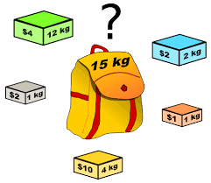
Introduction to Algorithms
16.2 그리디 방법의 요소들
16.2 그리디 방법의 요소들
Introduction to Algorithms
15. 동적 프로그래밍
그리디 VS 동적 프로그래밍
- 0-1 배낭문제(0-1 knapsack problem)
- 분할가능 배낭문제(fractional knapsack problem)
Notes:
자 그러면 그리디와 동적프로그래밍, 두가지 기법사이의 미묘한 차이를 알아봅시다. 이 문제는 베낭문제라고 다들 들어본 문제입니다. 두 종류의 베낭문제인데

Slide 16
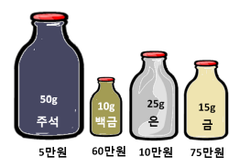
Introduction to Algorithms
16.2 그리디 방법의 요소들
16.2 그리디 방법의 요소들
Introduction to Algorithms
15. 동적 프로그래밍
그리디 VS 동적 프로그래밍
0-1 배낭문제(0-1 knapsack problem)
짐을 쪼갤 수 없는 배낭 문제
분할가능 배낭문제(fractional knapsack)
짐을 쪼갤 수 있는 배낭 문제
Notes:
첫번째 배낭문제는 도둑이 빈집을 털러 들어갔어, 근데 가져가려는 물건이 쪼갤수 없는 물건들이야 물건 자체를 가져가야되는거지 게다가 가방은 최대 중량 제한이 되어있어, 그러면 어떻게 가져가야하는지 확인하는 문제고 두번째는 물건을 나눠서 가져갈 수 있는 배낭 문제에요

Slide 17

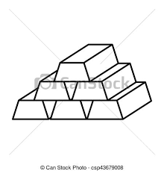
Introduction to Algorithms
16.2 그리디 방법의 요소들
16.2 그리디 방법의 요소들
Introduction to Algorithms
15. 동적 프로그래밍
그리디 VS 동적 프로그래밍
0-1 배낭문제(0-1 knapsack problem)
= 짐을 쪼갤 수 없는 배낭 문제
배낭에는 최대 50파운드를 담을 수 있다.
물건 A ~ C중 어느것을 담아야 할까?
물건 | 무게 | 가격
A | 10 파운드 | 60 달러
B | 20 파운드 | 100 달러
C | 30 파운드 | 120 달러
Notes:
0-1 베낭문제가 구체적으로 주어집니다. A,B,C물건이 있는데 각 물건중에 어느것을 담아야 하는지 확인하는 문제인데, 이 문제는 물건을 쪼갤수가 없어서 하나씩 들고가야되요 근데 그리디로 풀잖아 그러면 무조건 A를 가저간담말야 근데 A를 가져가잖아 그러면 B랑 C는 다 가져갈 수없어요 A랑 B나 C밖에 못가져간다는거지 중량을 다 채우지 못합니다. 그런데 B랑 C를 같이 가져가면 중량을 꽉 채워서 가져갈 수 있다. 그러면 DP로 풀어야 하는 문제입니다.

Slide 18
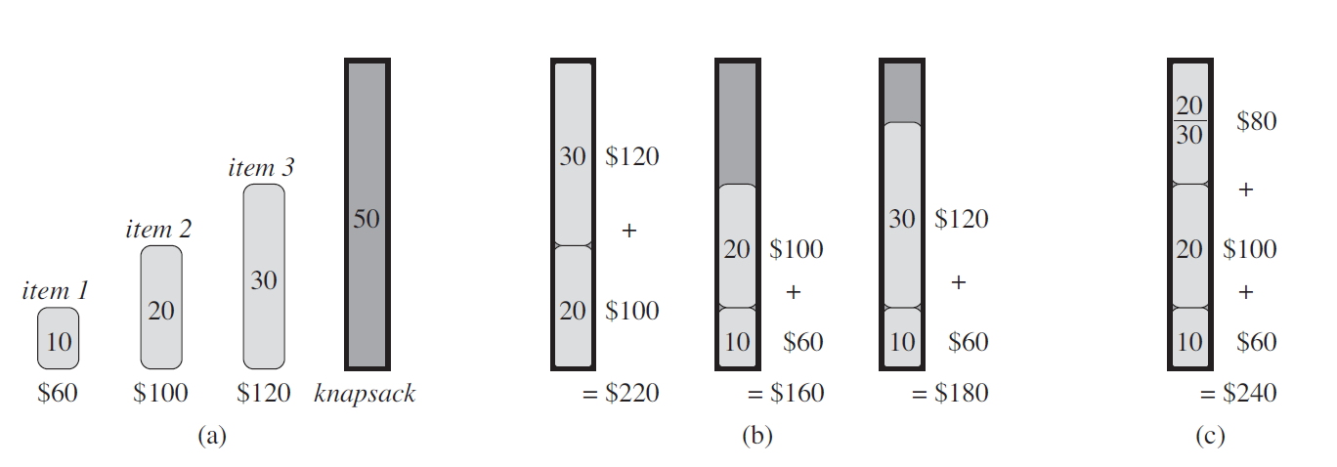
Introduction to Algorithms
16.2 그리디 방법의 요소들
16.2 그리디 방법의 요소들
Introduction to Algorithms
15. 동적 프로그래밍
그리디 VS 동적 프로그래밍
물건 | 무게 | 가격
A | 10 파운드 | 60 달러
B | 20 파운드 | 100 달러
C | 30 파운드 | 120 달러
Notes:
이거는 두 문제를 비교한건데 그림 A는 주어지는 가방에 넣을 수 있는 무게와 아이템의 무게, 가격이 나와요 근데 B는 0-1 베낭문제입니다 보다싶이 가장 그리디한 a를 못넣고 나머지를 넣어야되요 근데 c 같은경우는 쪼개는게 가능하기 때문에 그리디하게 채워서 가져갈 수 있다는 것이 차이점이라는거죠 즉 그리디알고리즘과 DP를 바라봤을 때 항상 탐욕적으로 본다면 최종 값까지 전체를 바라봤을 때 그리디하게 되는지 확인 했을 때 성립하면 그리디한 것이고 아니라고한다면 DP임이 차이점으로 볼 수 있다. 이것입니다.

Slide 19
Introduction to Algorithms
16.2 그리디 방법의 요소들
16.2 그리디 방법의 요소들
Introduction to Algorithms
15. 동적 프로그래밍
Thank you

